Slide 1
Тарас григоривеч шевченко

Slide 2
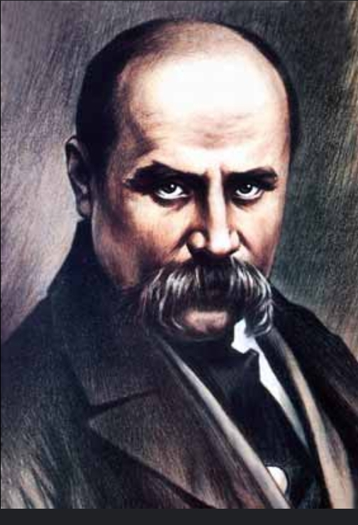
Про тараса шевченка
Тарас Шевченко - видатний український поет, художник і громадський діяч.
Він народився 9 березня 1814 року в селі Моринці на Київщині.

Slide 3
Дитинство і освіта
Шевченко виріс в бідній селянській родині.
З дитинства проявляв талант у малюванні, але його батьки не бачили в цьому майбутнього.
У 1830 році він вступив до Петербурзької художньої академії, де вчився живопису.

Slide 4
Кардинальний зворот у творчості
Після ув'язнення в 1847 році за політичну діяльність, Шевченко кардинально змінив свій підхід до поезії.
Він став зосереджуватися на проблемах українського народу та боротьбі за його свободу.
З цього періоду Шевченка називають національним героєм України.

Slide 5
Малярство
Крім поезії, Шевченко був відомим художником.
Він створив багато картин на тему української історії та міфології.
Твори Шевченка вражають своєю емоційністю та глибиною почуттів.

Slide 6
Спадщина Шевченка
Тарас Шевченко став символом національної гордості та боротьби за свободу України.
Його поезія і малярство залишили величезний слід в історії України.
Кожен українець повинен пишатися своїм спадком і пам'ятати про значимість Шевченка для нашої країни.

Slide 7
Висновок:
Шевченко зробив великий внесок у культурне збагачення нашого народу

Slide 8
Дякую за увагу!

